Slide 1
Băncile de lângă școala mea
Proiect de Educație Financiară la clasa a III-a
21 martie – 11 aprilie 2016
Coordonator: prof. înv. primar Antonina Gheorghiu
Echipa de implementare a proiectului, elevii calificați la faza I - Olimpiada Micilor Bancheri:
Alexia Adam, Dan Alexandru și Matei Ciubotaru
Elevii Implicați în proiect: clasa a III-a Colegiul National „Ferdinand I” Bacău
Notes:
Bună ziua,
Bine ați venit la prezentarea și evaluarea proiectului nostru de Educație Financiară!
Odată cu încheierea primei etape a Olimpiadei Micilor Bancheri din săptămâna „Global Money Week” elevii clasei a III-a de la Colegiul Național „Ferdinand I” din Bacău au demarat sub îndrumarea doamnei învățătoare Antonina Gheorghiu proiectul de Educație Financiară „Băncile de lângă școala mea”. În echipa de implementare a proiectului au fost elevii calificați la faza locală și anume: Alexia Adam, Dan Alexandru și Matei-George Ciubotaru. Toți elevii clasei am fost implicați în proiect, în realizarea materialelor necesare, formând grupe pe bănci și participând cu toții prin idei și răspunsuri foarte bune.

Slide 2
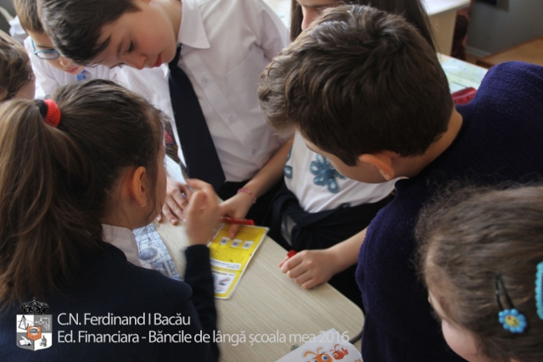
Noi toți, copii, părinții și cadre didactice credem că actualii copii și tineri ar trebui să fie o generație de cetățeni cu competențe economice, capabili să înțeleagă importanța economisirii și să fie pregătiți pentru a crea locuri de muncă care să ne dezvolte capacitatea de a răspunde eficient oportunităților și pericolelor financiare ca viitori antreprenori, investitori sau angajați.
(Motivație, Declarație de Misiune - Educație Financiară)
SCOPUL proiectului:
Realizarea de activități de educație financiară practică privind gestionarea eficientă a banilor și popularizarea necesității creării unui parteneriat între școală și bancă pentru o educație financiară eficientă și de calitate la Colegiul Național “Ferdinand I” din Bacău.
Notes:
Proiectul a fost o provocare pentru noi toți, copii, părinți, învățători și poate cel mai mult pentru cei care au trebuit să ne susțină și să ne explice lumea financiară în care trăim la nivelul nostru de înțelegere. Partea cea mai grea a proiectului a fost cea de planificare a activităților și obiectivelor. Tocmai de aceea ne-am propus să avem de la început următoarea Declarație de Misiune:
„Noi toți, copii, părinții și cadre didactice credem că actualii copii și tineri ar trebui să fie o generație de cetățeni cu competențe economice, capabili să înțeleagă importanța economisirii și să fie pregătiți pentru a crea locuri de muncă care să ne dezvolte capacitatea de a răspunde eficient oportunităților și pericolelor financiare ca viitori antreprenori, investitori sau angajați.”
„BĂNCILE DE LÂNGĂ ȘCOALA MEA” s-a concretizat în una din cele mai frumoase campanii de informare privind oportunitățile și pericolele în gestionarea banilor desfășurate în școala noastră.
Ca scop principal în realizarea proiectului nostru ne-am propus și am realizat activități frumoase de educație financiară practică privind gestionarea eficientă a banilor.
În urma proiectului nostru am reușit să creăm primii pași ai unui parteneriat între școală și bancă pentru o educație financiară eficientă și de calitate la Colegiul Național „Ferdinand I” din Bacău.

Slide 3
01. Sondaj de opinie privind criteriile de selecție a unei bănci din perspectiva familiei 02. Interviuri la 4 instituții de credit din apropierea Colegiului Național Ferdinand I Bacău 03. Portofoliul elevilor cu rezultate practice privind relațiile financiare 04. Dezbaterea în clasă a informațiilor obținute în urma vizitelor la bănci 05. Ajutorarea copiilor de la Centrul Rezidențial de Copii „Henry Coandă” din Bacău 06. Crearea cadrului necesar unui parteneriat între școală și bancă. Evaluare
OBIECTIVE REALIZATE:
Notes:
Pentru început vă prezentăm cele 7 obiectivele realizate pentru ca mai apoi să vă detaliem activitățile desfășurate pentru realizarea fiecărui obiectiv:
Pe parcursul perioadei cuprinse între 21 martie și 11 aprilie 2016 am reușit alături de toți cei care ne-au susținut să realizăm în primul rând un sondaj de opinie privind criteriile de selecție a unei bănci din perspectiva familiei și mai ales a noastră, a copiilor. Am realizat al doilea obiectiv și anume: interviuri la patru instituții de credit din apropierea școlii noastre. Cel de-al treilea obiectiv realizat a fost portofoliul individual. Interviurile pe care le-am realizat ne-au ajutat la îndeplinirea obiectivului patru, de a dezbate mai apoi împreună cu prietenii și colegii noștri din clasă informațiile pe care le-am obținut în urma vizitelor la băncile: ING, IdeeaBank, Banca Română de Dezvoltare și Bancpost. Nu în cele din urmă, obiectivul numărul 5 a fost preocuparea noastră constantă de ajutorare a copiilor de la Centrul Rezidențial de Copii „Henry Coandă” din Bacău, obiectiv îndeplinit pe parcursul a trei ocazii distincte. Credem că prin activitățile noastre am reușit să îndeplinim și cel de-al șaselea obiectiv și anume crearea primilor pași către un parteneriat între școală și instituțiile de credit de lângă școala noastră.
În continuare vă vom prezenta în mare activitățile desfășurate de noi pentru realizarea fiecărui obiectiv.

Slide 4
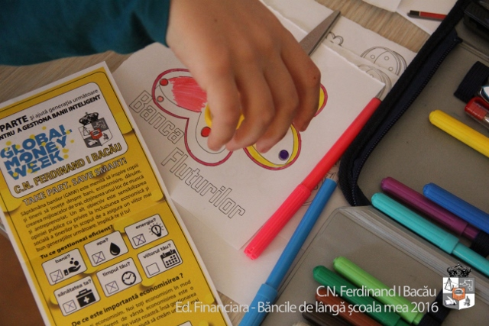
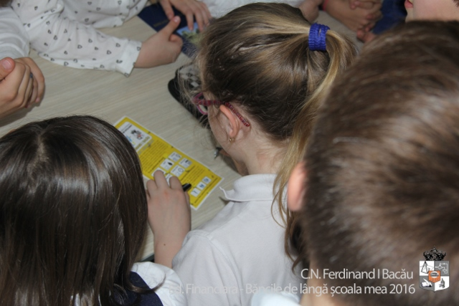
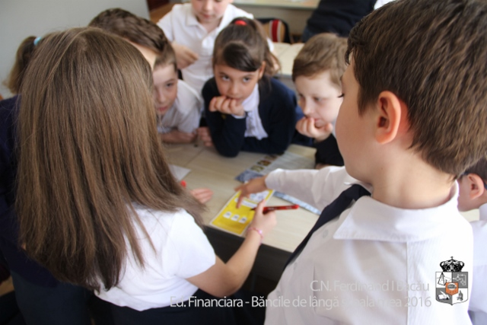
OBIECTIVUL 1. Sondaj de opinie privind criteriile de selecție A unei bănci din perspectiva familiei
Am distribuit 92 de sondaje de opinie și au rezultat un număr de 37 de respondenți.
Sondajele de opinie ne-au arătat faptul că:
Noi toți economisim sub mai multe forme,
Fiecare familie are criterii diverse după care alege o bancă,
Nu avem criterii foarte clare după care alegem instituția de credit,
Există un grad de dezinteres față de instituțiile bancare.
Sondajul realizat a dus la formularea a 8 întrebări pe care le-am adresat fiecărei instituții bancare vizitate.
Notes:
Primul obiectiv pe care ni l-am propus a fost să cunoaștem opiniile familiilor din clasa noastră privind „Băncile de lângă școala mea”
Am distribuit 92 de sondaje de opinie și au rezultat un număr de 37 de respondenți.
Sondajele de opinie ne-au arătat faptul că:
Noi toți economisim sub mai multe forme,
Fiecare familie are criterii diverse după care alege o bancă,
Nu avem criterii foarte clare după care alegem instituția de credit,
Există un grad de dezinteres față de instituțiile bancare.
Sondajul realizat a dus la formularea a 8 întrebări pe care le-am adresat fiecărei instituții bancare vizitate.

Slide 5
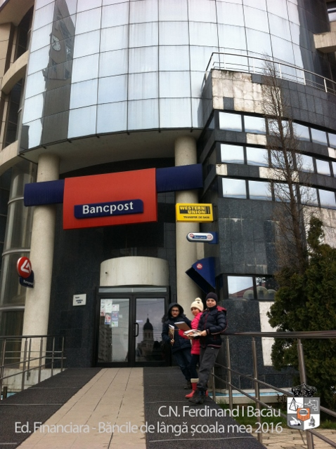
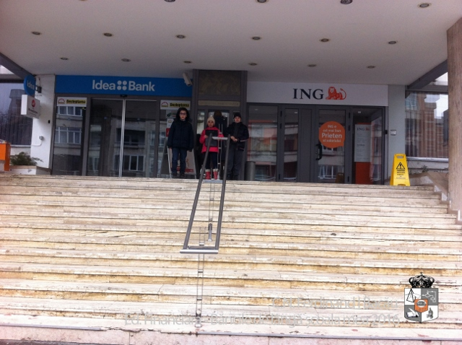
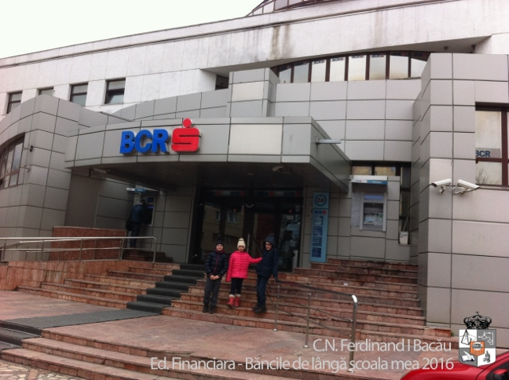
Obiectivul 2. Vizite și Interviuri la 4 instituții de credit
Noi, echipa de elevi însoțiți de părinți am vizitat 4 instituții bancare din apropierea Colegiului Național „Ferdinand I” Bacău unde directorii de sucursală/agenție au răspuns la un interviu cu 8 întrebări deschise privind criteriile de selecție a unei bănci și gestionarea eficientă a banilor.
Am luat notițe pentru a prezenta informațiile primite și a dezbate criteriile de selecție a unei instituții bancare în fața colegilor noștri de la școală.
Notes:
Pentru îndeplinirea celui de-al doilea obiectiv, noi, echipa de elevi. însoțiți de părinți am vizitat 4 instituții bancare din apropierea Colegiului Național „Ferdinand I” Bacău unde directorii de sucursală/agenție au răspuns la un interviu cu 8 întrebări deschise privind criteriile de selecție a unei bănci și gestionarea eficientă a banilor. Am luat notițe pentru a prezenta informațiile primite și a dezbate criteriile de selecție a unei instituții bancare în fața colegilor noștri de la școală.
Întrebările puse de noi au fost întrebări cu privire în primul rând la încrederea pe care o putem avea în bancă și au continuat astfel:
1. Care este țara de proveniență a băncii și care sunt problemele financiare cu care se confrunta sau cu care s-a confruntat banca? 7. b Care este notorietatea băncii?
2. Cum pot intra în posesia listei de tarife si comisioane? (dobânda practicată, comisioanele).
3. Aveți un pachet de produse potrivit profilului și intereselor pe care le are un elev? (de ex: Cât costă un cont bancar pentru un copil? Care sunt produsele și serviciile bancare specifice elevilor?
4. Cât de des modificați costurile și cum aflu noile valori?
5. Cum aflu despre noi produse pe care le veți lansa?
6. Ce canale bancare mai pot utiliza în afară de mersul la ghișeu?
7. Ce fac când apare o problema legata de una din operațiunile pe care le derulez?
8. Ce demersuri face banca pentru educația sau informarea financiară a copiilor?

Slide 6
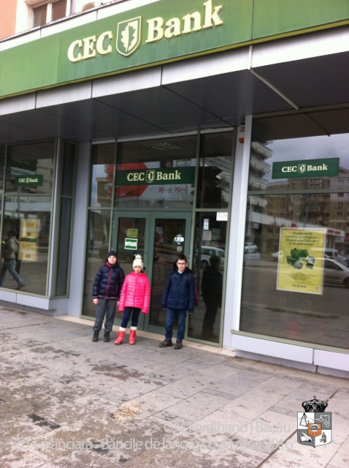
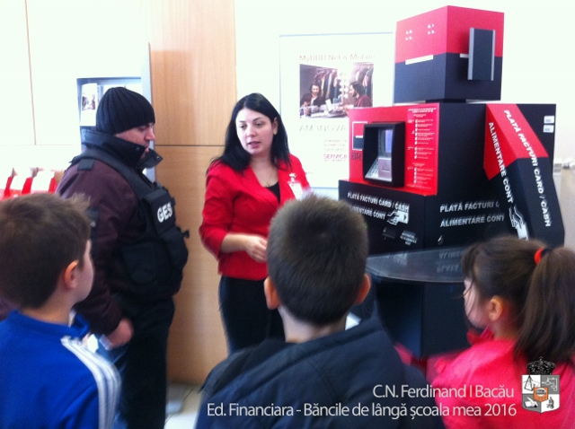
Obiectivul 3 PortofoliUl elevilor cu rezultate practice privind relațiile financiare
O3 A1. Am discutat și obținut documente privind termenii, comisioanele și taxele ce presupun deschiderea contului de economii pentru copii sau/și elevi la patru bănci diferite.
O3 A2. Am schimbat valută la două bănci diferite.
O3 A5. Am văzut și înțeles cum se face un transfer bancar de numerar.
O3 A3. Am retras numerar de la un ATM.
O3 A4. Am achitat plata unei facturi la un ATM.
O3 A6. Am creat un ATM de carton (inclusiv carduri bancare) cu care ne-am jucat și am învățat mai multe în clasă împreună cu colegii noștri.
Notes:
Obiectivul nostru numărul trei a fost realizarea unui portofoliu cu rezultate practice privind relațiile financiare.
La băncile vizitate am discutat și obținut documente privind termenii, comisioanele și taxele ce presupun deschiderea contului de economii pentru copii.
Am schimbat valută la două bănci diferite.
Am văzut și înțeles cum se face un transfer bancar de numerar.
Am retras numerar de la un bancomat.
Am achitat plata unei facturi la un alt bancomat.
Am creat un bancomat de carton (inclusiv carduri bancare) cu care ne-am jucat și am învățat mai multe în clasă, împreună cu colegii noștri.

Slide 7
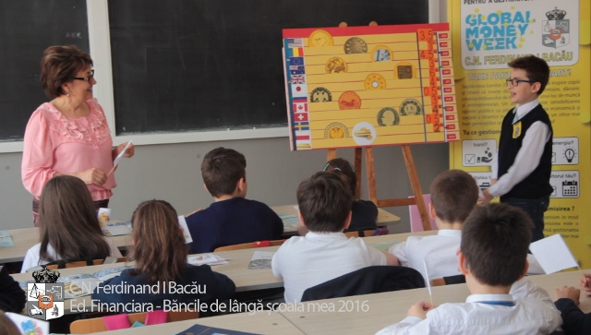
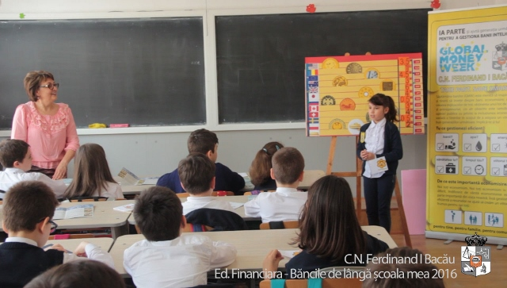
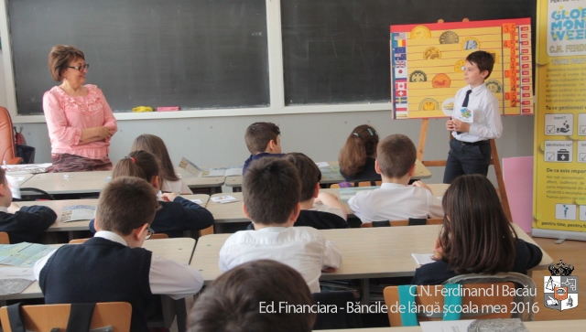
OBIECTIVUL 4. Dezbaterea în clasă a informațiilor obținute în urma vizitelor la bănci
În urma informațiilor culese de la bănci, le-am prezentat și colegilor noștri ce am aflat imaginându-ne 4 bănci: Banca Furnicuța pentru antreprenori, Banca Albinuța pentru toți românii, Banca Fluturașilor pentru orice investiție și Banca pentru copii: Buburuza.
La fiecare bancă am prezentat: condițiile pentru a deține un cont, despre comisioanele și taxele privind deschiderea contului de economii pentru copii sau/și elevi, despre cât este de veche sau nouă banca, despre ce capital deține. Am explicat care este semnificația numelui și a simbolurilor băncii. Cele mai interesante au fost facilitățile pentru copii, canalele de comunicare și instrumentele financiare pe care le folosește banca. Am discutat apoi despre ce putem face dacă avem probleme în derularea tranzacțiilor bancare și cum putem preîntâmpina eventualele probleme.
Notes:
Pentru obiectivul patru, dezbaterea la clasă, în urma informațiilor culese de la bănci, le-am prezentat și colegilor noștri ce am aflat imaginându-ne 4 bănci: Banca Furnicuța pentru antreprenori, Banca Albinuța pentru toți românii, Banca Fluturașilor pentru orice investiție și Banca pentru copii: Buburuza.
La fiecare bancă am prezentat: condițiile pentru a deține un cont, despre comisioanele și taxele privind deschiderea contului de economii pentru copii sau/și elevi, despre cât este de veche sau nouă banca, despre ce capital deține. Am explicat care este semnificația numelui și a simbolurilor băncii. Cele mai interesante au fost facilitățile pentru copii, canalele de comunicare și instrumentele financiare pe care le folosește banca. Am discutat apoi despre ce putem face dacă avem probleme în derularea tranzacțiilor bancare și cum putem preîntâmpina eventualele probleme.
În cele din urmă am încercat să spunem lucrurile prin care banca noastră este cunoscută și diferențiată față de toate celelalte bănci.

Slide 8
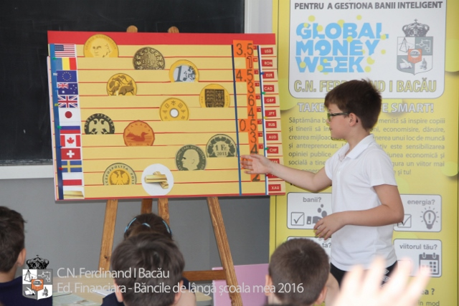
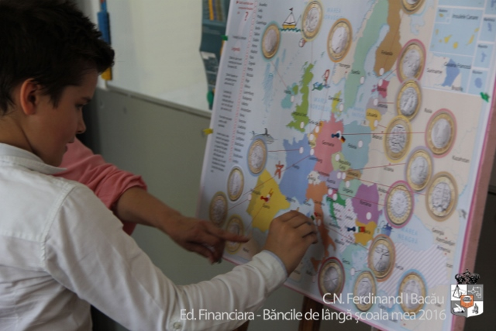
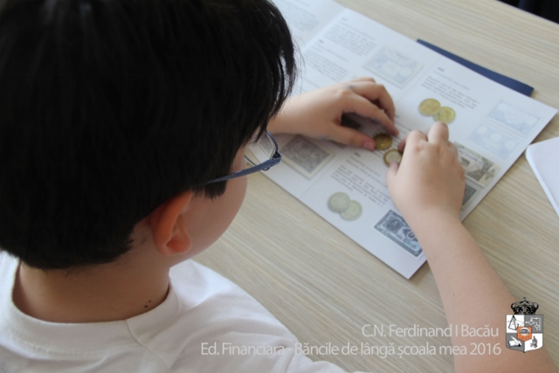
OBIECTIVUL 4. Dezbaterea în clasă a informațiilor obținute și Alte realizări în portofoliu
În cele din urmă am încercat să spunem lucrurile prin care banca noastră este cunoscută și diferențiată față de toate celelalte bănci.
Am realizat macheta unui panou de schimb valutar și am vorbit despre schimbul valutar și modul de calcul.
Am realizat o hartă a zonei Euro și am provocat colegii noștri să asocieze corect capitalele europene cu țările din care fac parte, iar apoi am vorbit despre fețele naționale ale monedelor și fața lor comună.
Dezbaterea la clasă ne-a oferit ocazia de a descoperi împreună că, indiferent de motivații sau de instituția bancară aleasă, trebuie să ne preocupe munca, economisirea, investițiile și dăruirea pentru a trăi demni, fericiți și pentru a ne bucura de rezultatele vieții noastre.
Notes:
Am realizat macheta unui panou de schimb valutar și am vorbit în clasă despre schimbul valutar și modul de calcul.
Am realizat o hartă a zonei Euro și am provocat colegii noștri să asocieze corect capitalele europene cu țările din care fac parte, iar apoi am vorbit despre fețele naționale ale monedelor și fața lor comună.
Dezbaterea la clasă ne-a oferit ocazia de a descoperi împreună că, indiferent de motivații sau de instituția bancară aleasă, trebuie să ne preocupe munca, economisirea, investițiile și dăruirea pentru a trăi demni, fericiți și pentru a ne bucura de rezultatele vieții noastre.

Slide 9
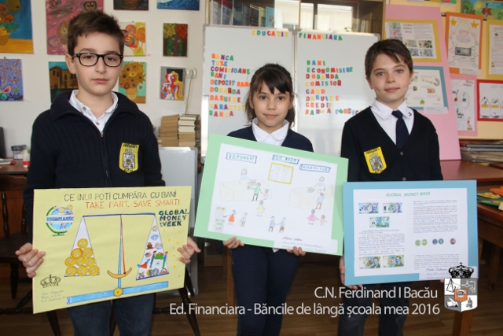
OBIECTIVUL 5. Ajutorarea consecventă a copiilor de la Centrul rezidențial de copii „HENRY COANDĂ” din Bacău
Asigurarea unui viitor mai bun generațiilor următoare depinde de parteneriate de susținere consecventă. Încă de la începutul anului școlar 2015-2016 toți copiii din clasa a III-a de la Colegiul Național „Ferdinand I” Bacău am contribuit la ajutorarea copiilor de la Centrul Rezidențial de Copii „HENRY COANDĂ” din Bacău:
La finalul proiectului nostru de Educație Financiară am donat Centrului „Henry Coandă” exponatele și materialele realizate pentru a-i încuraja pe toți să recunoască valoarea muncii, satisfacția dăruirii și să învățăm mai mult și mai bine alături de cei mai puțin avantajați.
Notes:
Obiectivul numărul cinci a fost cel mai frumos pentru că ne-a oferit ocazia de a ajuta și pe alți copii de la Centrul Rezidențial de Copii „HENRY COANDĂ” din Bacău să descopere lucruri interesante și frumoase despre educația financiară. La finalul proiectului nostru de Educație Financiară am donat Centrului „Henry Coandă” exponatele și materialele realizate pentru a-i încuraja pe toți copii să recunoască valoarea muncii, satisfacția dăruirii și să învățăm mai mult și mai bine alături de cei mai puțin avantajați.

Slide 10
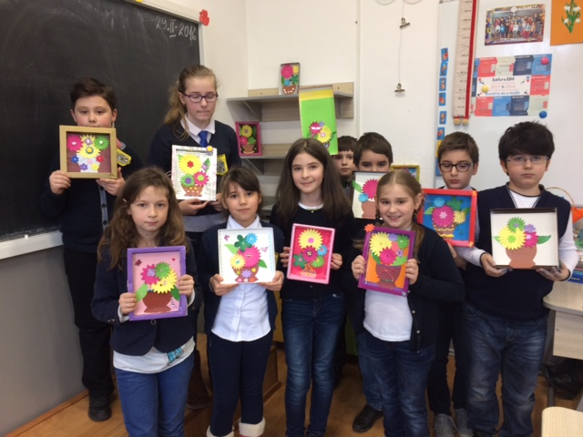
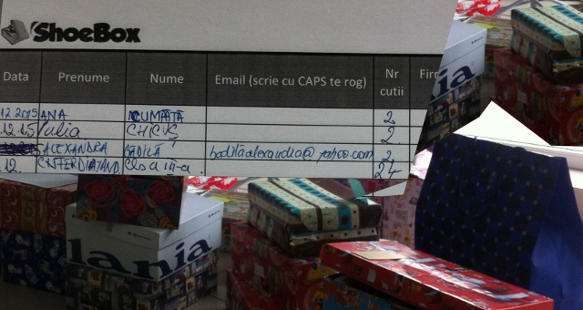
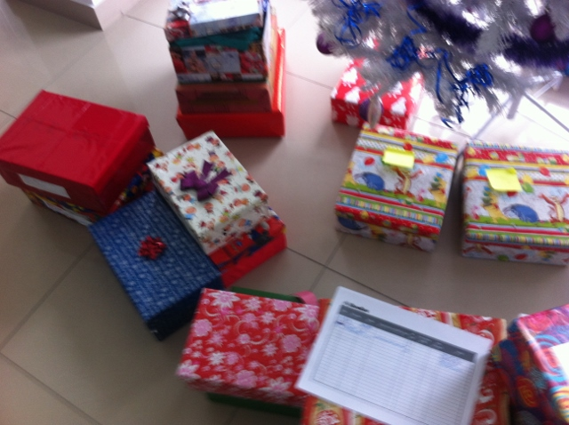
OBIECTIVUL 5. Ajutorarea consecventă a copiilor de la Centrul rezidențial de copii „HENRY COANDĂ” din Bacău
Cu ocazia Zilelor Primăverii am pus în vânzare în fața amfiteatrului de la Colegiul Național „Ferdinand I” produse artizanale realizate în parteneriat cu copiii de la Centrul „Henry Coandă” din Bacău.
Preocuparea clasei noastre pentru dăruire este una constantă și de mult timp. Spre exemplu cu ocazia sărbătorilor de Anul Nou am pregătit și donat 24 de pachete cadou cu obiecte și lucruri noi și de calitate alături de mesaje de susținere pentru copii în parteneriat cu Direcția de Asistență Socială Bacău și ShoeBox.ro către copiii de la Centrul Rezidențial „ Henry Coandă” din Bacău.
Notes:
Cu ocazia Zilelor Primăverii am pus în vânzare în fața amfiteatrului de la Colegiul Național Ferdinand I produse artizanale realizate în parteneriat cu copiii de la Centrul „Henry Coandă” din Bacău.
Preocuparea clasei noastre pentru ceilalți este una constantă și de mult timp. Spre exemplu cu ocazia sărbătorilor de Anul Nou am pregătit și donat 24 de pachete cadou cu obiecte și lucruri noi și de calitate alături de mesaje de susținere pentru copii în parteneriat cu Direcția de Asistență Socială Bacău și ShoeBox.ro către copii de la Centrul Rezidențial „Henry Coandă” din Bacău

Slide 11
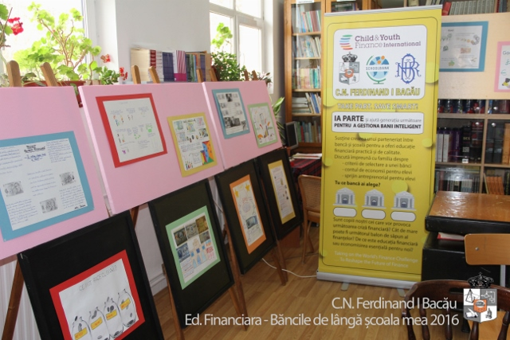
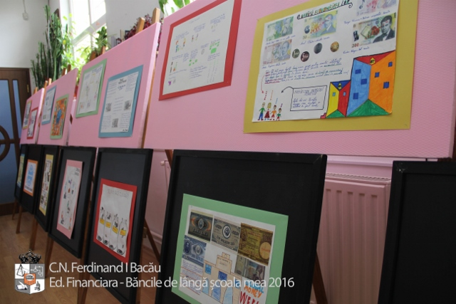
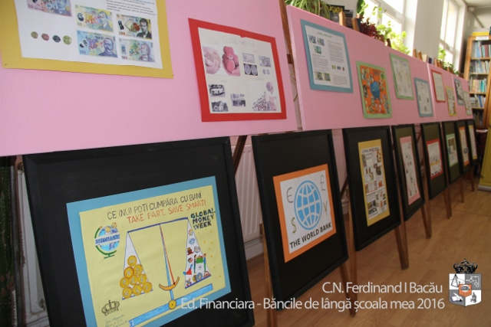
OBIECTIVUL 6. Crearea cadrului necesar unui parteneriat între școală și bancă
Spre final de proiect am creat un cadru deschis promovării parteneriatului dintre școală și bancă prin organizarea Expoziției de Educație Financiară „Băncile de lângă școala ta!”
Biblioteca Colegiului Național „Ferdinand I” din Bacău a susținut proiectul „Băncile de lângă școala mea” prin prezentarea a 32 de exponate grafice realizate de noi privind gestionarea inteligentă a banilor, istoria banilor, importanța activităților financiare, drumul banilor, investițiile, dăruirea și economisirea.
Totodată în grupe de câte 6-7 elevi am creat pentru expoziția de la biblioteca școlii macheta unui mic orășel cu patru bănci, o piațetă centrală cu alei, părculeț, fântână artizanală și o bisericuță.
Invitarea unui reprezentant bancar care să răspundă întrebărilor noastre a dat farmec și culoare muncii noastre.
Notes:
Pentru îndeplinirea obiectivului șase am creat un cadru deschis promovării parteneriatului dintre școală și bancă prin organizarea Expoziției de Educație Financiară „Băncile de lângă școala mea!”
Biblioteca Colegiului Național „Ferdinand I” din Bacău a susținut proiectul „Băncile de lângă școala mea” prin prezentarea a 32 de exponate grafice privind gestionarea inteligentă a banilor, istoria banilor, importanța activităților financiare, drumul banilor, investițiile, dăruirea și economisirea.
Totodată în grupe de câte 6-7 elevi am creat pentru expoziția de la biblioteca școlii macheta unui mic orășel cu patru bănci, o piațetă centrală cu alei, părculeț, o fântână arteziană și o bisericuță.
Invitarea unui reprezentant bancar care să răspundă întrebărilor noastre a dat farmec și culoare muncii noastre.

Slide 12
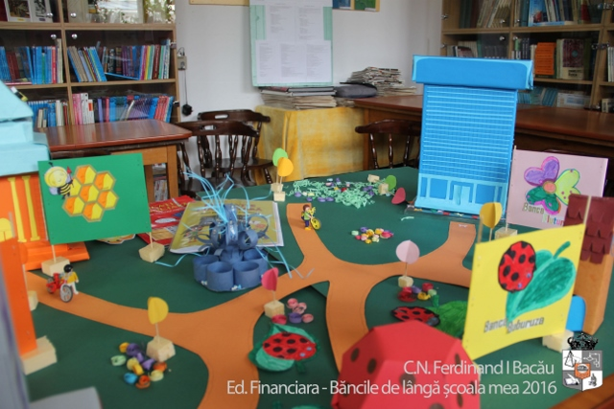
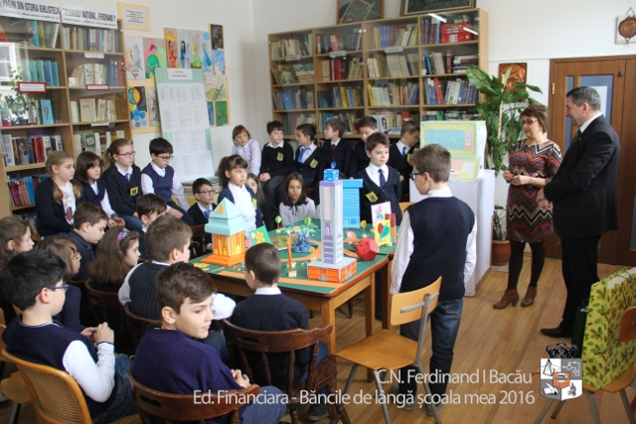
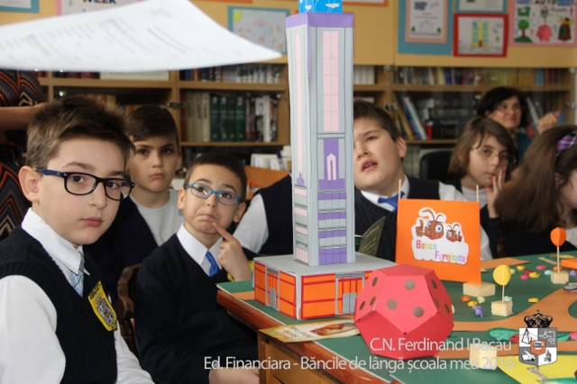
OBIECTIVUL 7. Evaluarea rezultatelor
Datorită modului în care proiectul nostru a contribuit la punerea în practică a noțiunilor de educație financiară din manualul cu același nume ne considerăm azi mai împliniți. Activitățile din proiectul „Băncile de lângă școala mea” ne-au îmbogățit cultura generală și a contribuit la crearea primilor pași către un parteneriat între bancă și școală.
Reacțiile părinților:
Proiectul a constituit o oportunitate reală și o pârghie de transformare pozitivă pe termen lung a mediului educativ din Colegiul Național „Ferdinand I” Bacău.
Prin campania de susținere a educației financiare credem că am creat perspective frumoase, pozitive… atât pentru elevi, pentru familiile noastre cât și pentru comunitățile din care facem parte.
Notes:
Obiectivul șapte a fost evaluarea rezultatelor. Datorită modului în care proiectul nostru a contribuit la punerea în practică a noțiunilor de educație financiară din manualul cu același nume ne considerăm azi mai împliniți. Activitățile din proiectul „Băncile de lângă școala mea” ne-au îmbogățit cultura generală și a contribuit la crearea primilor pași către un parteneriat între bancă și școală.
Reacțiile părinților noștri au fost:
„Proiectul a constituit o oportunitate reală și o pârghie de transformare pozitivă pe termen lung a mediului educativ din Colegiul Național “Ferdinand I” Bacău.”
„Prin campania de susținere a educației financiare credem că am creat perspective frumoase, pozitive… atât pentru elevi, pentru familiile noastre, cât și pentru comunitățile din care facem parte.”

Slide 13
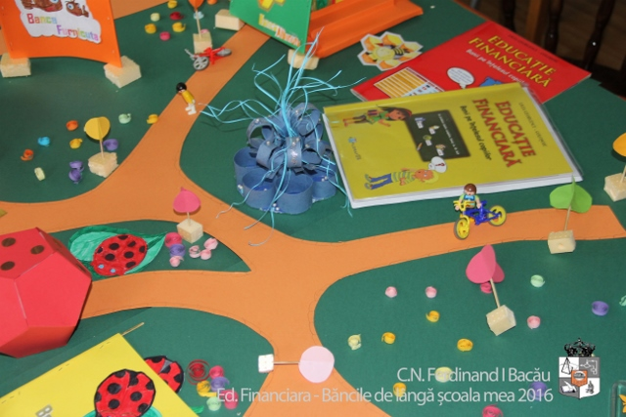
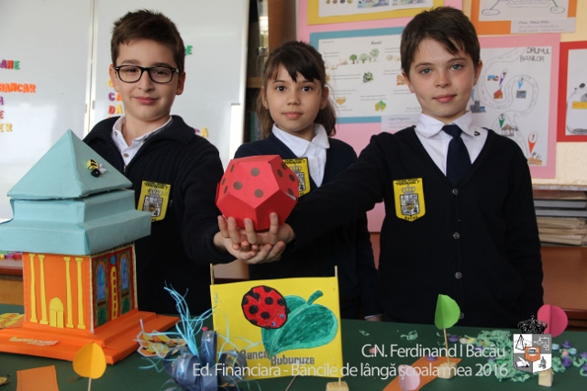
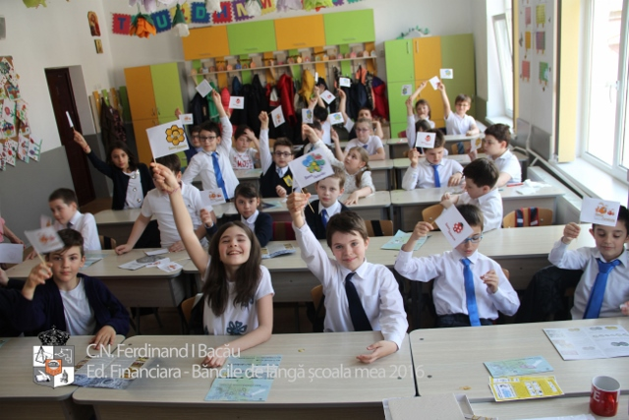
06 Perspective
În săptămâna „Să ştii mai multe, să fii mai bun!” 2016 am fost invitați să vizităm CEC Bank, Banca Comercială Română și Banca Transilvania.
Pe 21 aprilie 2016 vom sărbători la școală 136 de ani de la înfiinţarea băncii “de scont şi circulaţiune”: Banca Naţională a României.
Ne-am propus ca în continuarea proiectului nostru din următorul an școlar să realizăm un parteneriat pe termen lung, consecvent, de susținere a Educației Financiare din școala noastră cu una din bancile pe care le vom vizita cu întreaga clasă.
Notes:
În continuarea proiectului…
În săptămâna „Să știi mai multe, să fii mai bun!” 2016 am fost invitați să vizităm CEC Bank, Banca Comercială Română și Banca Transilvania.
Pe 21 aprilie 2016 vom sărbători la școală 136 de ani de la înființarea băncii „de scont și circulațiune”: Banca Națională a României.
La eveniment:
vom avea invitați ai BNR,
vom prezenta un documentar video privind realizarea proiectului nostru „Băncile de lângă școala mea”, inclusiv secvențe din dezbatere,
vom oferi diplome participanților în proiect,
și vom avea un nou început pentru proiecte viitoare.
În următorul an școlar ne-am propus să realizăm un parteneriat pe termen lung, consecvent, de susținere a Educației Financiare din școala noastră cu una din băncile pe care le vom vizita cu întreaga clasă.

Slide 14
mulțumim pentru materiale, susținere și timpul petrecut cu noi:
Doamnei prof. înv. primar: Antonina Gheorghiu
Băncii Naționale a României
Asociaţiei pentru Promovarea Performanţei în Educaţie
Revistei „Educaţie Financiară pe Înţelesul Tuturor”
Editurii Explorator Ploieşti - Revista „Cutezătorii”
Centrului Rezidențial de Copii „HENRY COANDĂ” din Bacău
Băncilor din Bacău care și-au luat timp să vorbească cu noi:
BNR, CEC Bank, BCR, BRD, ING, Bancpost, Ideea Bank.
Urăm succes tuturor participanților! Și.. Nu uitați:
„Norocul este locul unde se întâlnește oportunitatea cu pregătirea” Seneca.
Colegiului Național Ferdinand I
Notes:
Nu în cele din urmă mulțumim pentru materiale, susținere și timpul petrecut cu noi:
Doamnei profesor pentru învățământul primar Antonina Gheorghiu
Băncii Naționale a României
Asociației pentru Promovarea Performanței în Educație
Revistei „Educație Financiară pe Înțelesul Tuturor”
Editurii Explorator Ploiești - Revista „Cutezătorii”
Centrului Rezidențial de Copii „HENRY COANDĂ” din Bacău - doamnei asistent social Ana Cadar
Băncilor din Bacău care și-au luat timp sa vorbească cu noi:
BNR Bacău – domnului Dănuț Ilie,
CEC Bank - domnului director Romică Adam,
BCR agenției Energiei Bacău – doamnei director,
BRD agenției Nicu Enea Bacău – doamnei director Mihaela Viziteu,
ING agenției Energiei – doamnei ofițer credite,
Bancpost sucursala Bacău - doamnei director adjunct Raluca Rotaru,
Ideea Bank sucursala Bacău – doamnei manager relații cu clienții băncii Anuța Popa.
Colegiului Național Ferdinand I și Bibliotecii școlii noastre
Urăm succes tuturor participanților! Și.. Nu uitați:
„Norocul este locul unde se întâlnește oportunitatea cu pregătirea” Seneca.
Copyright CNF 2016

